Slide 1
第9章
装配图

Slide 2
9.1 装配图的作用和内容
9.1.1 装配图的作用
用来表达机器或部件的技术图样，称为装配图。
机器或部件在进行装配、调整、检验和维修时都需要装配图。
设计新产品、改进原产品时都必须先绘制装配图，再根据装配图画出全部零件图。

Slide 3
9.1 装配图的作用和内容
9.1.1 装配图的作用
总装配图
主要表达机器的全貌，工作原理，各组成部分之间的相对位置，机器的技术性能等。
装配图
部件装配图
主要表达部件的工作性能，零件之间的装配和连接关系，主要零件的结构，以及部件装配时的技术要求等。

Slide 4
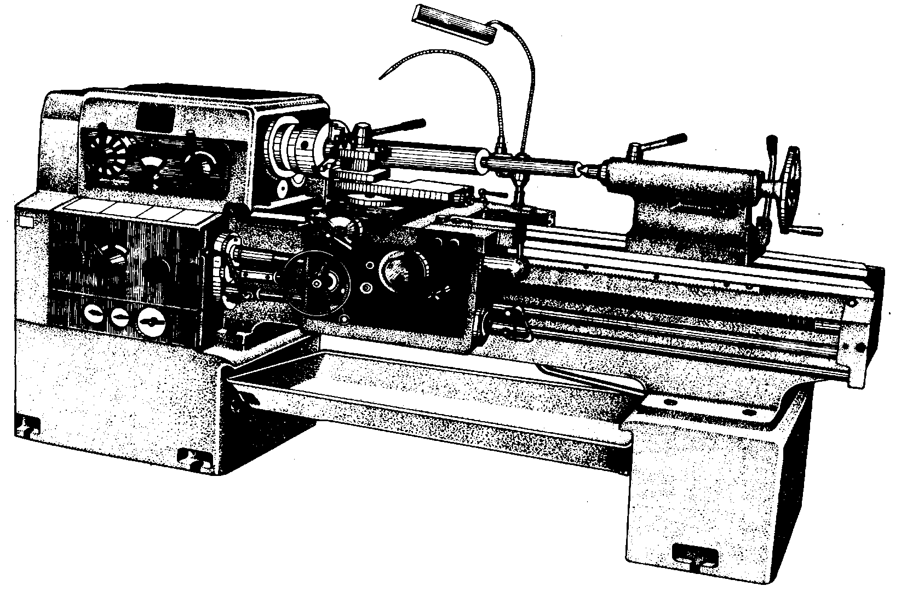
9.1 装配图的作用和内容
9.1.1 装配图的作用

Slide 5
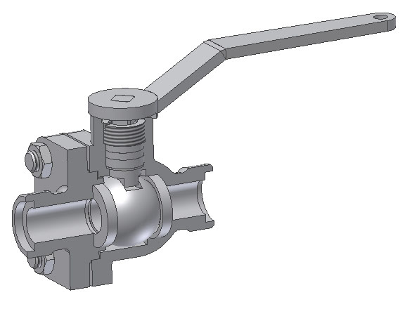
9.1 装配图的作用和内容
9.1.2 装配图的内容
中填料
上填料
填料压紧套
阀杆
填料垫
螺 母
螺 柱
扳 手
调整垫
阀 芯
密封圈
阀 盖
阀 体
球 阀

Slide 6
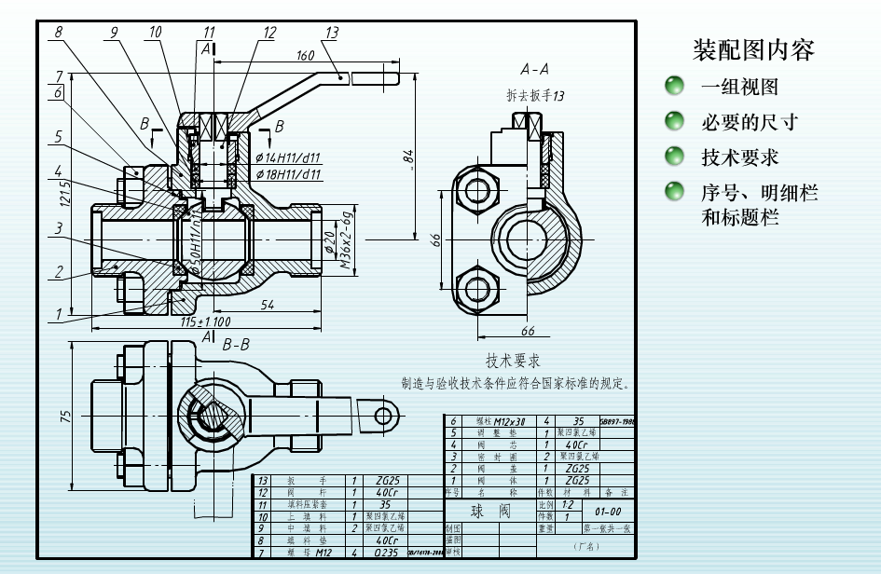
9.1 装配图的作用和内容
9.1.2 装配图的内容

